Slide 1
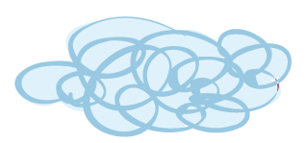
CHÀO MỪNG THẦY CÔ TỚI DỰ GIỜ LỚP 2D
GV: Nguyễn Hồng Hạnh

Slide 3
Bài 5: Viết số thích hợp vào chỗ trống
30+5=... 47+6=... 15+5=...
9+40=... 54+8=... 4+26=...
Bài 6: Viết số thích hợp vào ô trống
Số hạng | 35 | 27 | 8
Số hạng | 17 | 43 |  | 26
Tổng |  |  | 18 | 46
Bài 7: Tìm x
x+5=8 x+7=10 x+6=18
Bài 8: Giải bài toán
Nhà Ba có 25kg gạo, đã ăn hết 12kg. Hỏi nhà Ba còn lại bao nhiêu ki-lô-gam gạo?

Slide 4
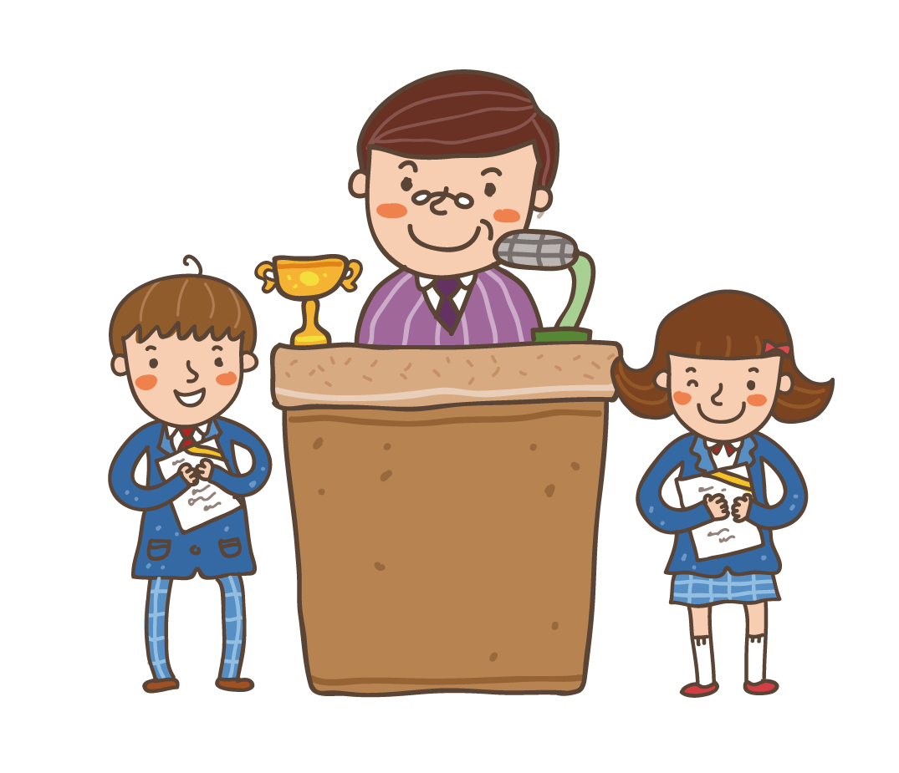
Bài 7: Tìm x
x+5=8 x+7=10 x+6=18
x= x= x=
x= x= x=

Slide 5
Bài 8: Giải bài toán
Nhà Ba có 25kg gạo, đã ăn hết 12kg. Hỏi nhà Ba còn lại bao nhiêu ki-lô-gam gạo?
Tóm tắt:
Nhà Ba có:
Đã ăn:
Còn lại:
25kg
12kg
.?. kg

Slide 6
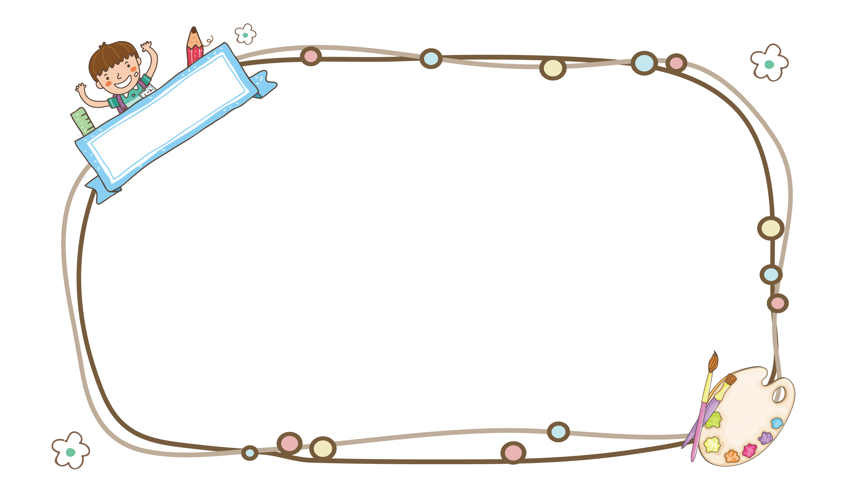
Bài 6: Viết số thích hợp vào ô trống
Số hạng | 35 | 27 | 8
Số hạng | 17 | 43 |  | 26
Tổng |  |  | 18 | 46
20
10
52
70

Slide 7
Bài 7: Tìm x
x+5 =8 x+7=10 x+6=18
x= x= x=
x= x= x=
8-5
3
10-7
3
18-6
12

Slide 8
Bài 8: Giải bài toán
Nhà Ba có 25kg gạo, đã ăn hết 12kg. Hỏi nhà Ba còn lại bao nhiêu ki-lô-gam gạo?
Bài giải
Số ki-lô-gam gạo nhà Ba còn lại là:
25-12=13 (kg)
Đáp số: 13 kg gạo

Slide 9
Cách cộng số có hai chữ số với số có môt chữ số có nhớ
T ìm một số hạng trong một tổng
Giải bài toán có lời văn

Slide 10
Cảm ơn thầy cô đã tới dự giờ lớp 2D

